Slide 1

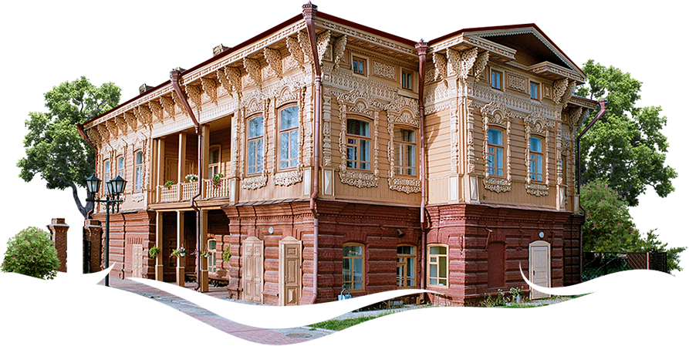

Областное государственное автономное учреждение культуры
Подготовлено: заведующей отдела по организации
и проведению мероприятий Урюмцевой И.В.

Slide 2
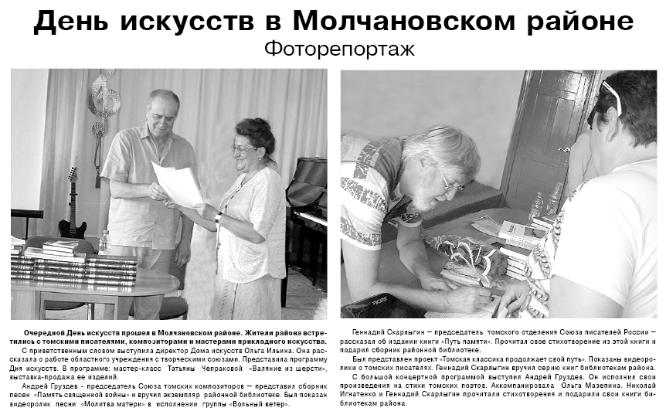
«День искусств» в районах Томской области»
Цель - поиск талантливой и активной молодежи в районах Томской области, оказание ей творческой и профессиональной поддержки, популяризация различных видов искусства, приобщение жителей районов к современной культуре родного региона. Выстраивание общего культурного пространства на территории области
Проект работает с 2016года.
В 2017 году в мероприятиях приняли участие
свыше 2 000 человек.

Slide 3
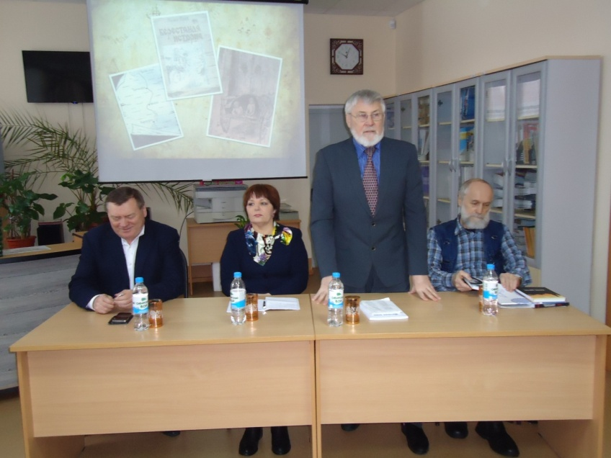
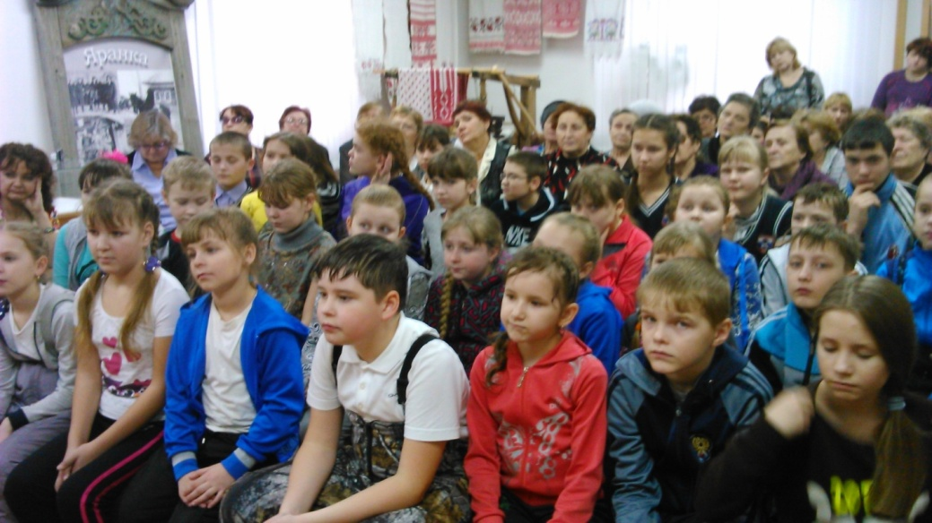
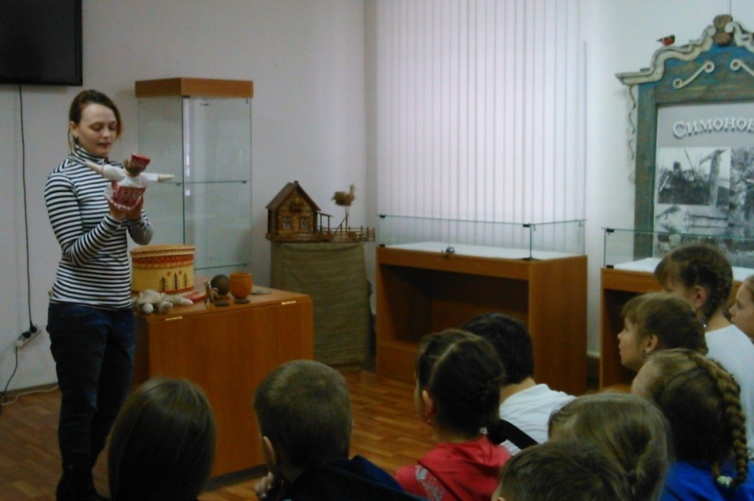
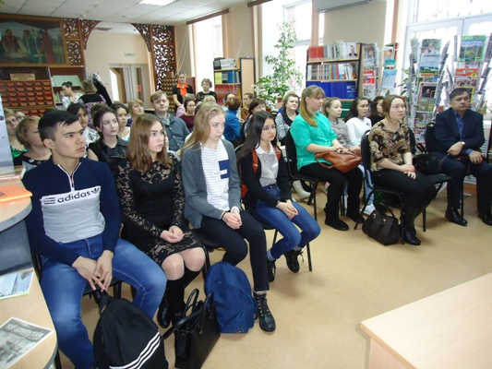
«День искусств» в районах Томской области»
В

Slide 4
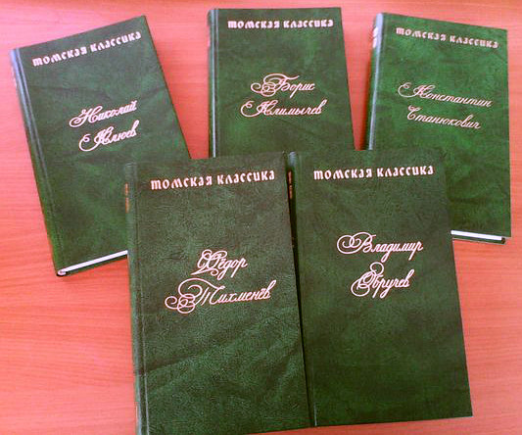
«Знай наших - читай наших!»
является логическим продолжением литературного проекта «Томская классика».
Цель - приобщение учащихся к литературному
наследию родного края
В школах введен новый урок (пока факультативно) – «литературное краеведение»!
Учащиеся 5-11 классов в Доме искусств знакомятся с литературным наследием Томского региона,
посещают литературную комнату-музей им.В.Я.Шишкова,
встречаются с членами Томской писательской организации, знакомятся с творчеством лучших писателей - земляков.

Slide 5
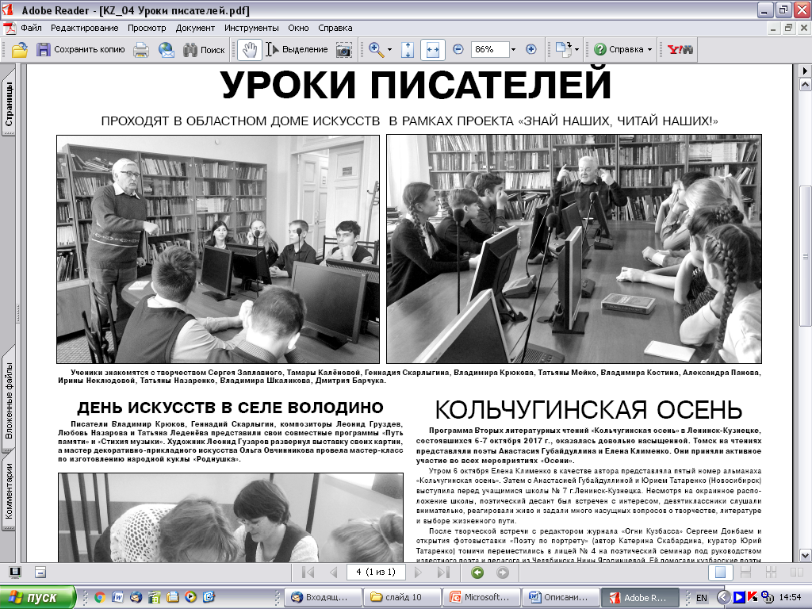
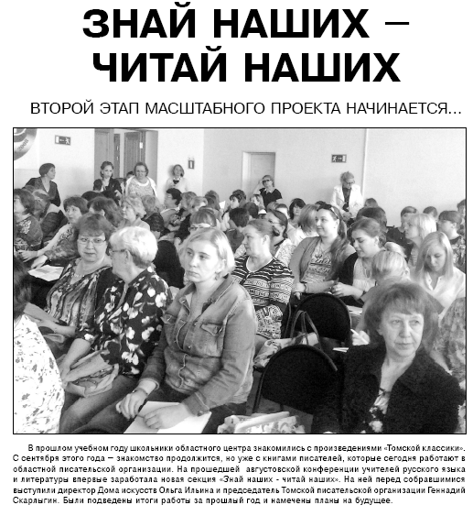
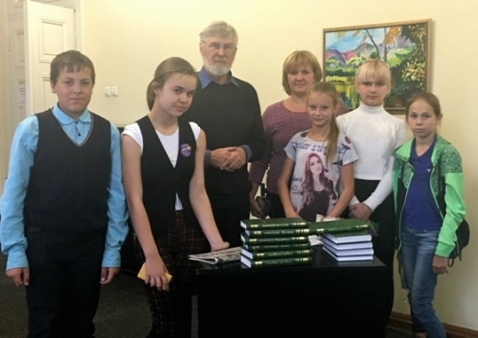
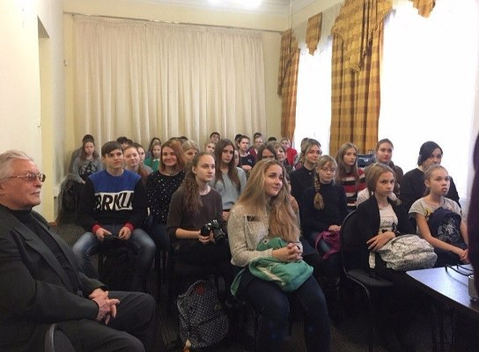
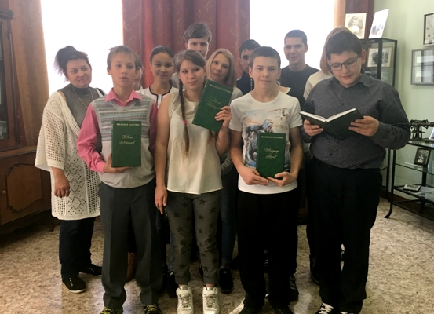
«Знай наших! Читай наших!»

Slide 6

«Прогулки по Томску с писателем»
Томская областная писательская организация разработала интересные маршруты по старинным городским улицам, полным историй, тайн и биографий известных творцов нашего города.
Томские писатели и литераторы ведут экскурсии, маршруты которых построены на основе их произведений.

Slide 7
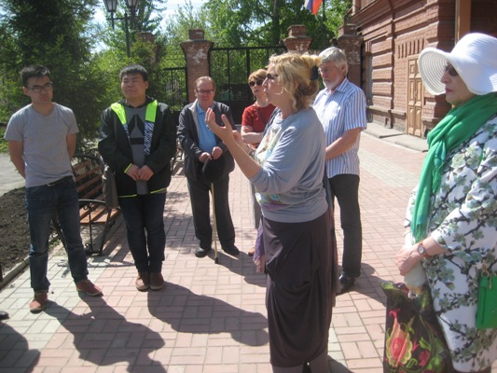
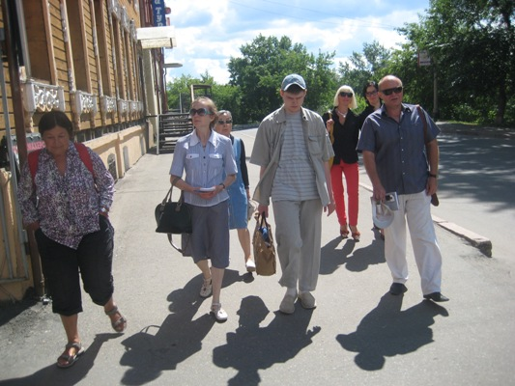
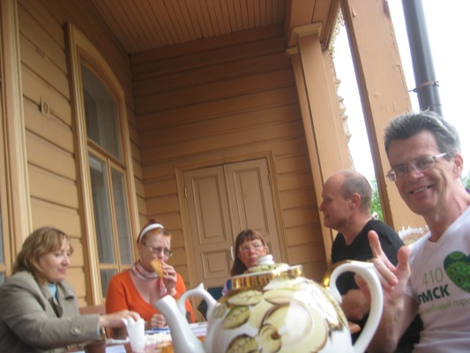
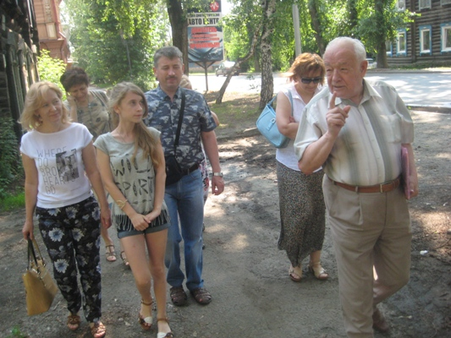
«Прогулки по Томску с писателем»

